Slide 1
1848 und die Folgen
Geburtsstunde der Laienmusik in Luxemburg
„1789“ und die Folgen: Revolutionäre Militärmusik
Symposium Militärmusik im Diskurs,
Bonn, 6.–7. September 2022
Damien Sagrillo, Université du Luxembourg

Slide 2
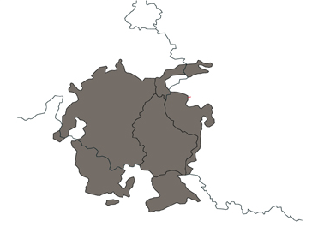
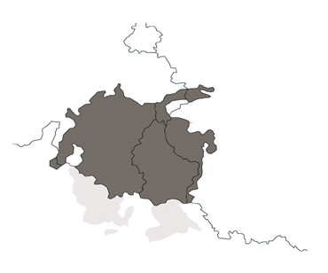
Kurze Geschichte Luxemburgs
1) 963 – 1815: Grafschaft, Herzogtum in bedingter Unabhängigkeit
2) Pyrenäischer Friede…
… beendet den seit 1635 schwelenden französisch-spanischen Krieg. Spanien musste Teile seines Herrschaftsgebietes im Norden, darunter auch Luxemburgs an Frankreich abtreten
Das ehemalige Herzogtum
1659: Gebietsabtretung an Frankreich¹⁾
http://www.cecinestpasluxembourg.eu/?p=650

Slide 3
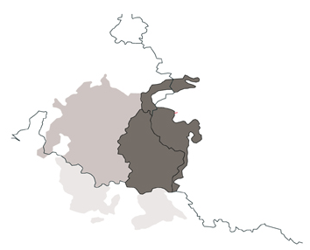
Kurze Geschichte Luxemburgs
1815: selbstständiges Großherzogtum, de jure
3) Wiener Kongress: Luxemburg wird durch den niederländischen König regiert. Er ist in Personalunion Großherzog
4) 1839 wurden in Folge der Belgischen Revolution die französisch-sprachigen Gebiete an den neuen belgischen Staat abgeben
1815: Gebietsabtretung an Preußen

Slide 4
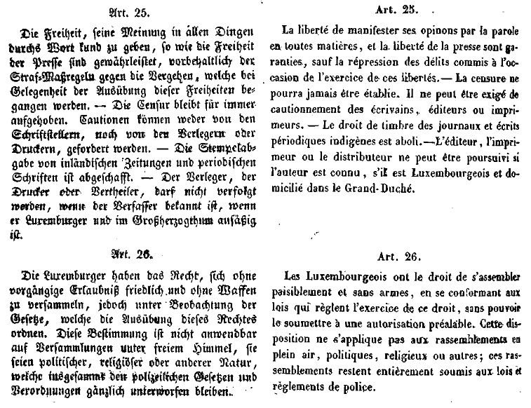
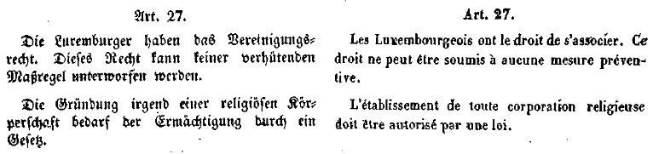
Luxemburgische Verfassung, 1848
Art. 25: Recht auf freie Meinungsäußerung
Art. 26: Versammlungsrecht
Art. 27: Vereinigungsrecht

Slide 5
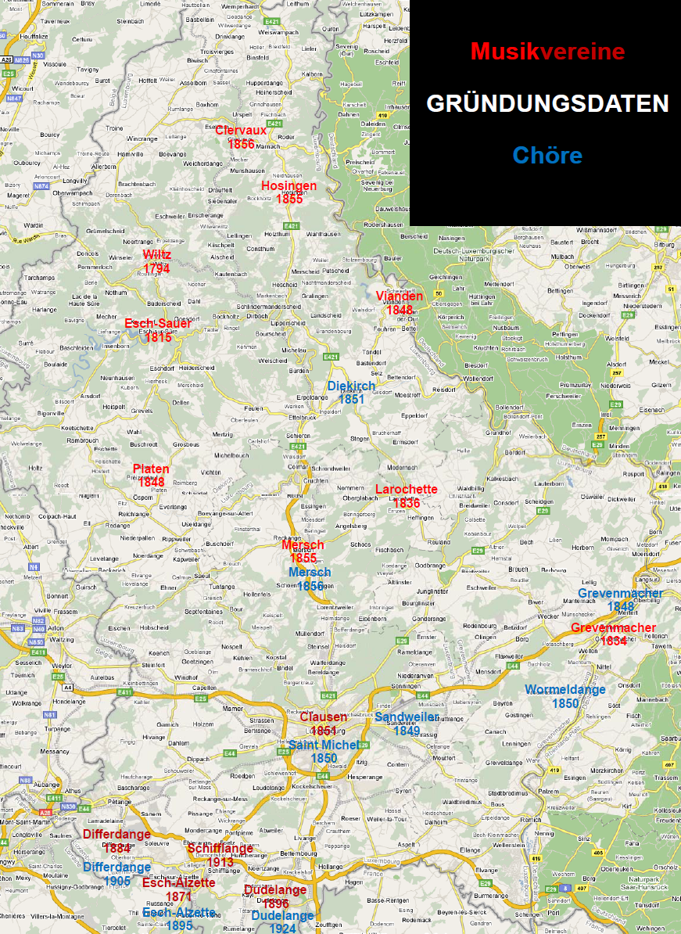

Slide 6
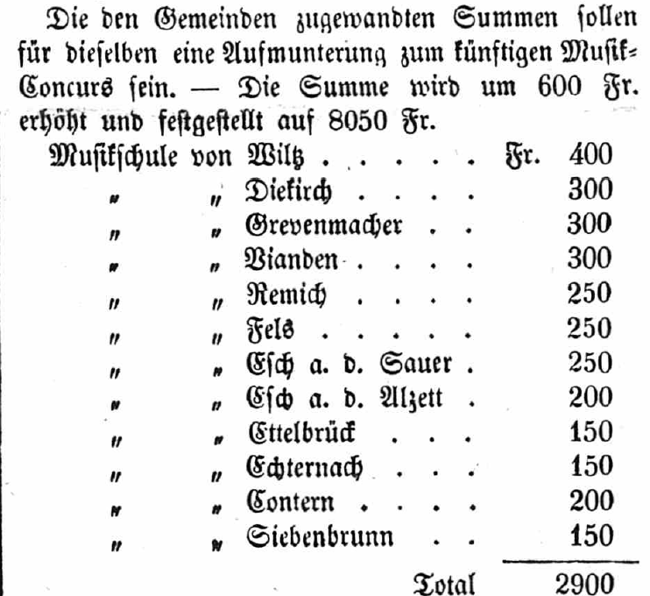
Staatliche Subsidien für Teilnahme am Wettbewerb 1852
„Kammerverhandlungen“, in: Luxemburger Wort, 20.10.1852, S. 1.

Slide 7


Arlon

Slide 8

Titelblatt der ersten Statuten des «ALM»
Titelblatt der ersten Statuten des «ALM»

Slide 9
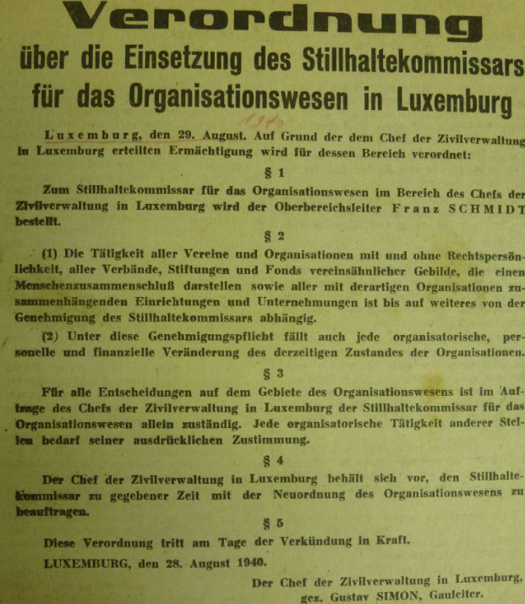
Der Stillhaltekommissar und die «Neuordnung» des Vereinswesens
StiKo (Franz Schmidt) untersteht dem CdZ (Gustav Simon)
Menschenzusammenschluss
Vereine müssen Genehmigung einholen
Bei Veränderungen
Finanzieller Art
Die Organisationsstruktur betreffend
Kann die Neuordnung des Organisationswesens auf Geheiss des CdZ durchführen
aus den Unterlagen der Philharmonie Municipale de Diekirch
Christina Klein, Die nationalsozialistische Kulturpolitik in Luxemburg 1940 – 1944, BA-Arbeit, Universität Düsseldorf 2011

Slide 10

Muchas gracias por su atención
Merci fir Äert Nolauschteren
Danke für Ihre Aufmerksamkeit
Merci pour votre attention
Grazie per l'attenzione
Köszönöm a figyelmet
Thank you for your attention
Agradeço a vossa atenção
Damien François Sagrillo, Université du Luxembourg

